Slide 1
Budapest Sporttelep kereső
www.budapestsporttelepek.hu

Slide 2
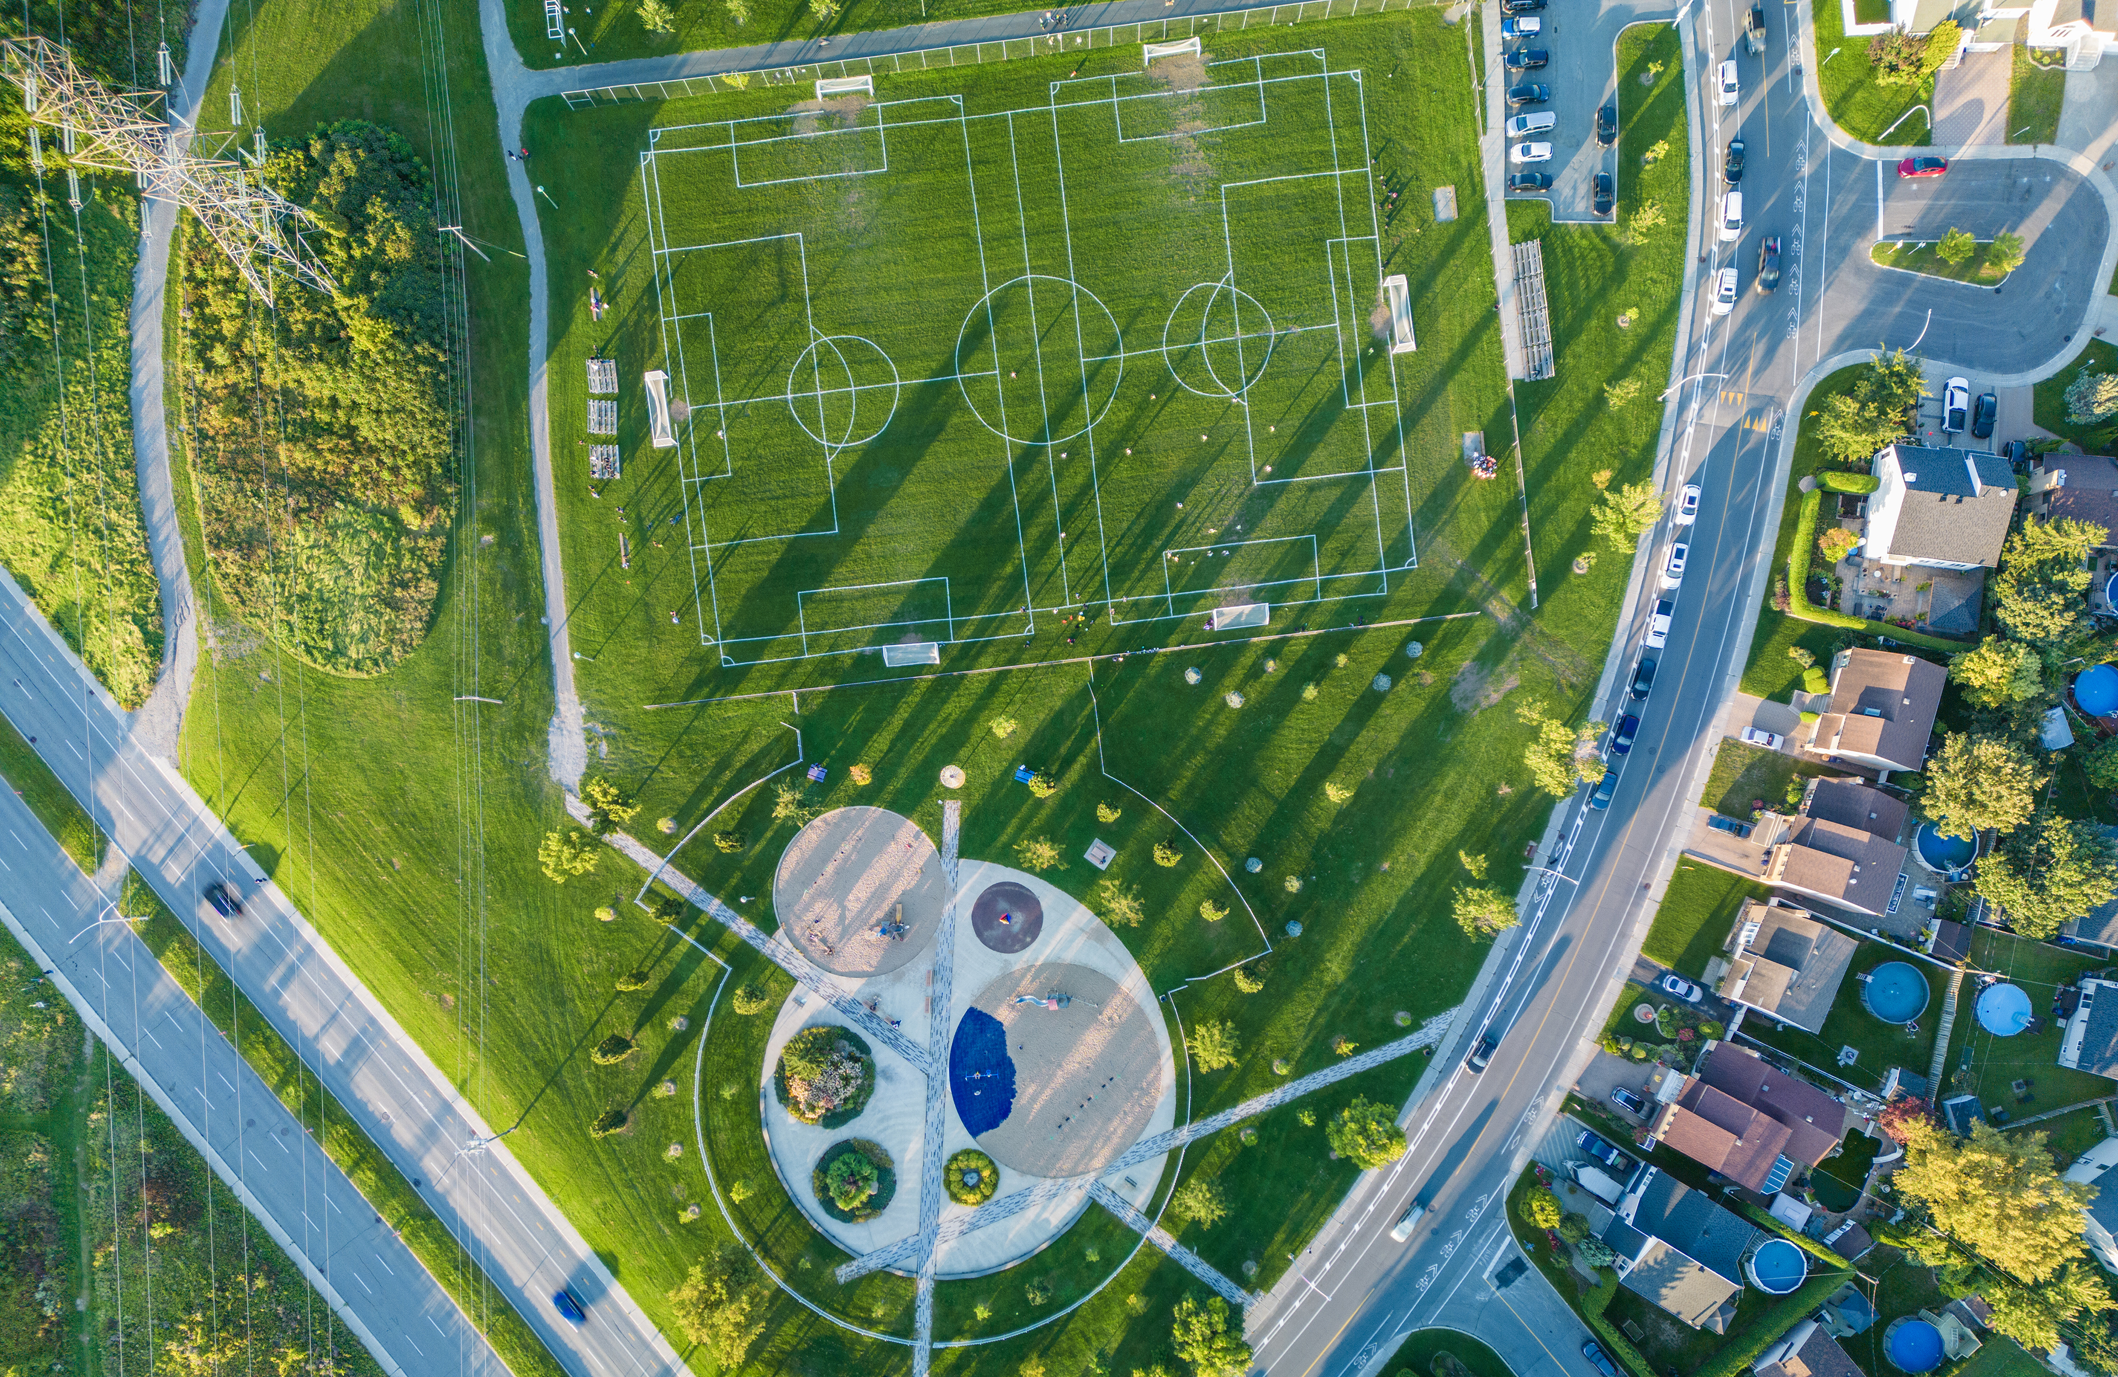
Index.html (bejelentkezés előtt)
Budapest Sporttelepek
(index-re hivatkozás)
Helyszínek
Sportágak
Kapcsolat
Bejelentkezés
Legújabb helyszínek (akár slideshow mintára):
Elérhető helyszínek (dátumkeresővel és sportág szűréssel):

Slide 3
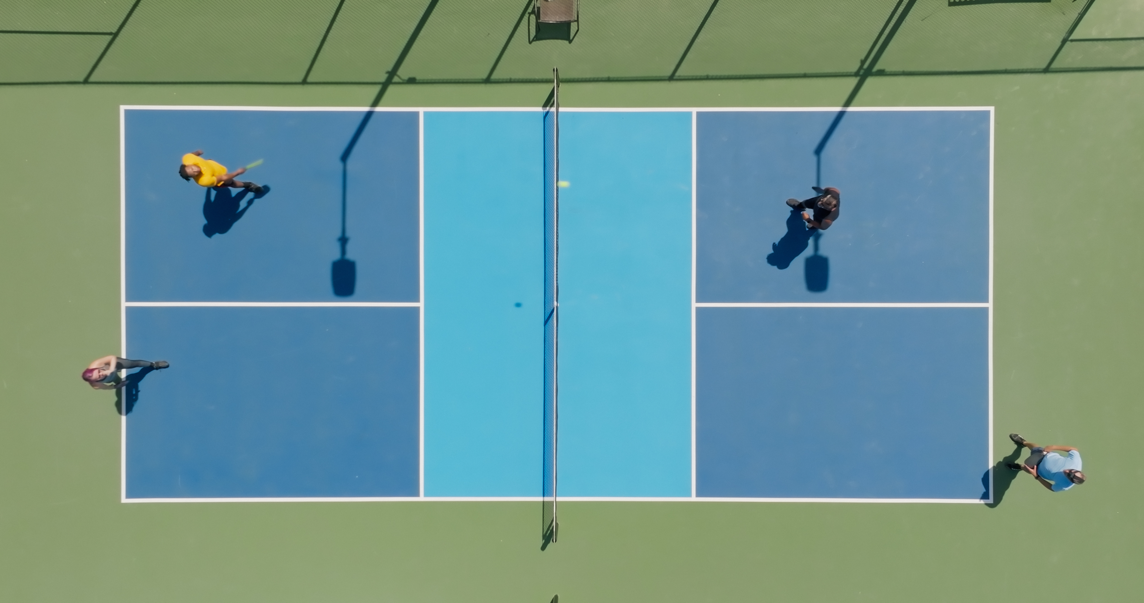
Bejelentkezés.html
Budapest Sporttelepek
(index-re hivatkozás)
Helyszínek
Sportágak
Kapcsolat
Bejelentkezés:
A regisztrációhoz add meg az alábbi adatokat:
Lorem ipsm (random gdpr szöveg)
Lorem ipsm (random gdpr szöveg)
Lorem ipsm (random gdpr szöveg)
Lorem ipsm (random gdpr szöveg)
Lorem ipsm (random gdpr szöveg)
Lorem ipsm (random gdpr szöveg)
Lorem ipsm (random gdpr szöveg)
Lorem ipsm (random gdpr szöveg)
Lorem ipsm (random gdpr szöveg)
Lorem ipsm (random gdpr szöveg)
Lorem ipsm (random gdpr szöveg)
Lorem ipsm (random gdpr szöveg)
Lorem ipsm (random gdpr szöveg)
Lorem ipsm (random gdpr szöveg)
Email cím:
Név:
Jelszó
Email cím:
Telefonszám:
Bejelentkezés (button)
Regisztráció (button)
- vagy -
- vagy -
Google (button)
Google (button)
Facebook (button)
Facebook (button)
Apple (button)
Apple (button)

Slide 4
Index.html (bejelentkezés után)
Budapest Sporttelepek
(index-re hivatkozás)
Helyszínek
Sportágak
Kapcsolat
Foglalásaim
Profil
Legközelebbi aktív foglalás:
Legújabb helyszínek (akár slideshow mintára):
Kedvenc Sportágak
Kosárlabda
Röplabda
Tenisz
Padel
Nagypályás foci
Korábbi foglalások
Sportág
Dátum
Helyszín
Összeg
Újrafoglalás (button)

Slide 5
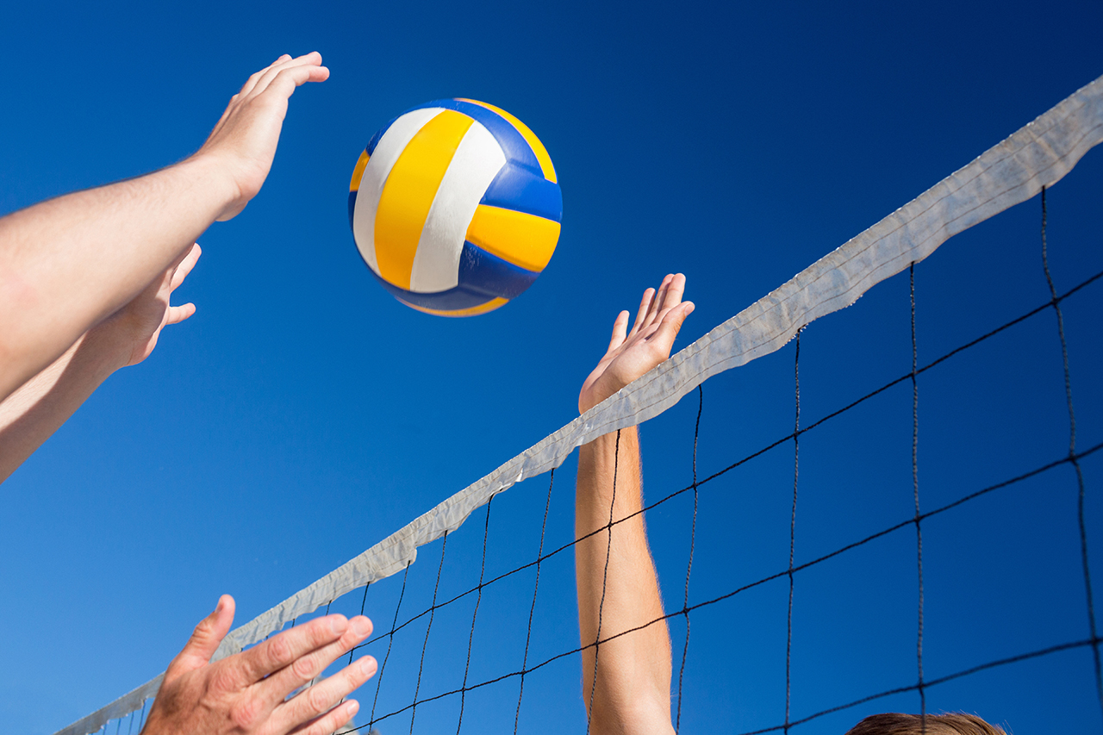
Helyszínek.html
Budapest Sporttelepek
(index-re hivatkozás)
Sportágak
Kapcsolat
Foglalásaim
Profil
Felsorolás:
Elérhető Sportágak:
BME Sporttelep (button)
Gombnyomásra:
Dátum kiválasztás
Kiválasztás után:
Műfüves foci (button)
Angyalföldi úti sporttelep(button)
Nagypályás foci (button)
Római parti sporttelep(button)
Padel (button)
Bácskai úti sporttelep(button)
Kosárlabda (button)
Labdakert sportklub (button)
Röplabda (button)
Duna Aréna (button)
Tenisz (button)
Úszás (button)
Squash (button)

Slide 6
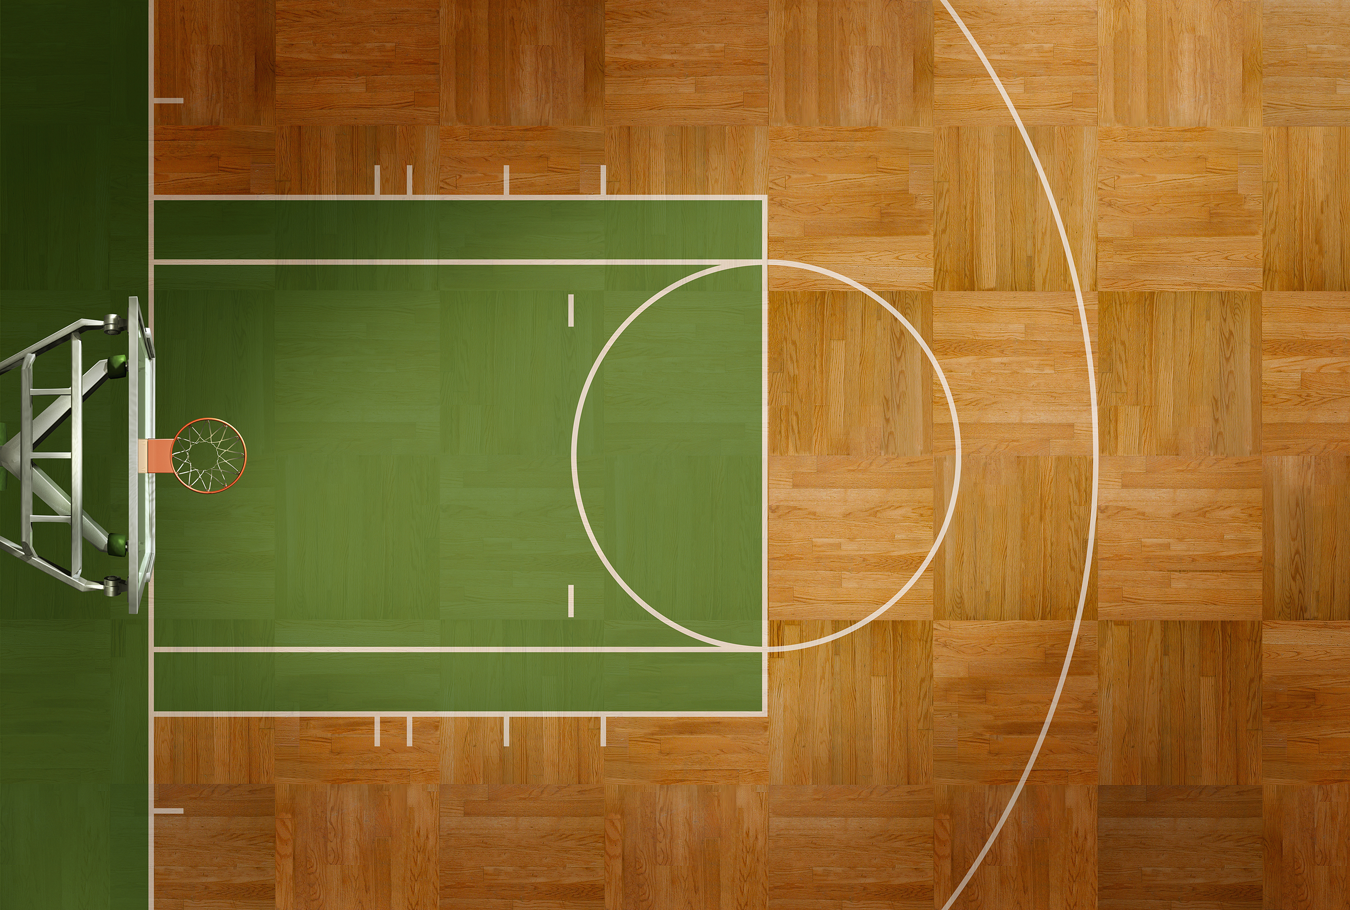
Sportágak.html
Budapest Sporttelepek
(index-re hivatkozás)
Helyszínek
Kapcsolat
Foglalásaim
Profil
Felsorolás:
Elérhető helyszínek:
Műfüves foci (button)
Gombnyomásra:
Dátum kiválasztás
Kiválasztás után:
BME Sporttelep (button)
Nagypályás foci (button)
Angyalföldi úti sporttelep(button)
Padel (button)
Római parti sporttelep(button)
Kosárlabda (button)
Bácskai úti sporttelep(button)
Röplabda (button)
Labdakert sportklub (button)
Tenisz (button)
Duna Aréna (button)
Úszás (button)
Squash (button)

Slide 7
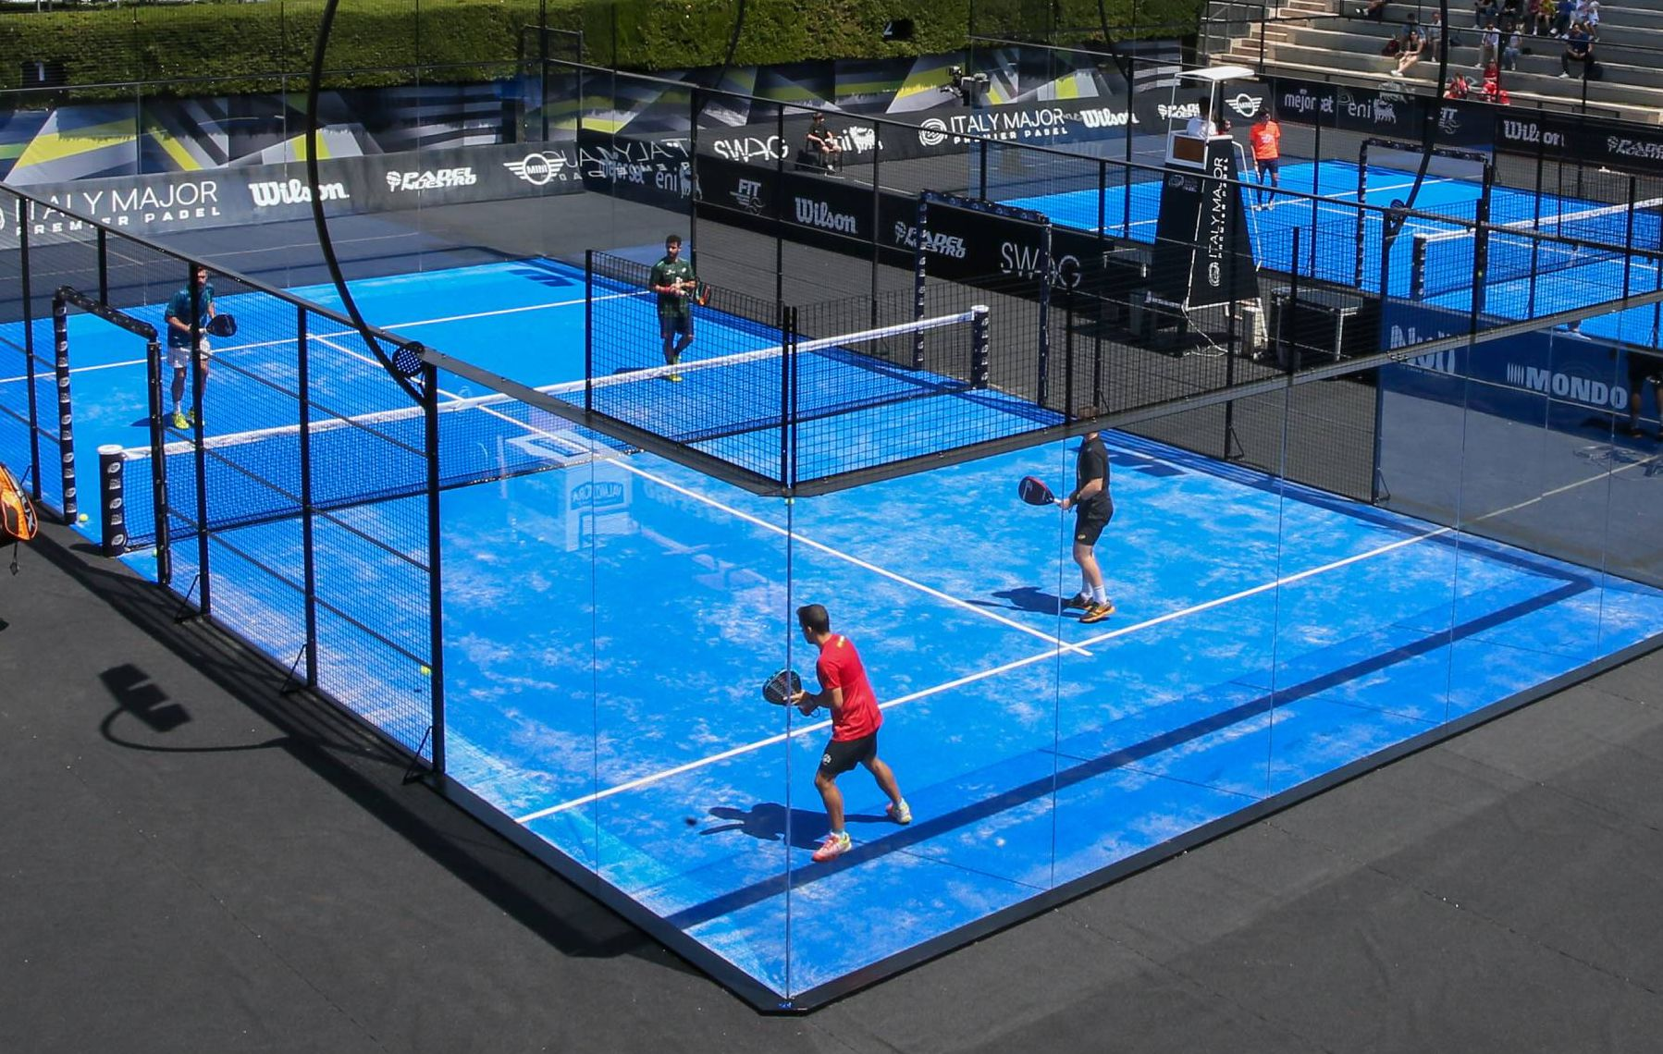
Kapcsolat.html
Budapest Sporttelepek
(index-re hivatkozás)
Helyszínek
Sportágak
Foglalásaim
Profil
Elérhetőségek:
Partnerek részére:
Telefonszám
Telefonszám
Whatsapp/Viber
Whatsapp/Viber
Email cím
Email cím
Facebook (button)
Instagram (button)
Twitter (button)

Slide 8
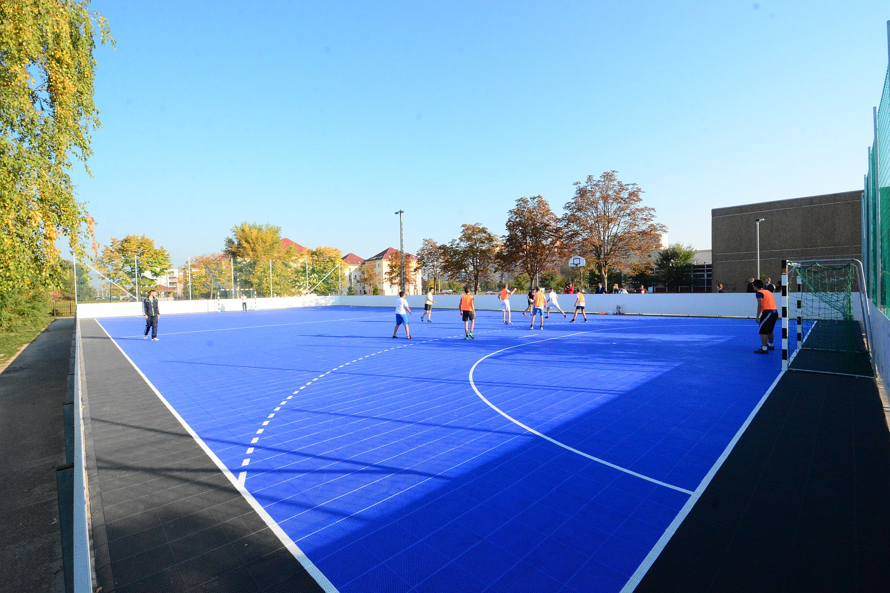
Foglalások.html
Budapest Sporttelepek
(index-re hivatkozás)
Helyszínek
Sportágak
Kapcsolat
Profil
Legközelebbi aktív foglalás:
Sportág
Dátum
Helyszín
Összeg (Fizetve/Helyszínen fizetendő)
Lemondás (button)
Korábbi foglalások
Sportág
Dátum
Helyszín
Összeg
Újrafoglalás (button)
Véleményezés (button)
Sportág
Dátum
Helyszín
Összeg
Újrafoglalás (button)
Véleményezés (button)
Sportág
Dátum
Helyszín
Összeg
Újrafoglalás (button)
Véleményezés (button)
Sportág
Dátum
Helyszín
Összeg
Újrafoglalás (button)
Véleményezés (button)

